Slide 1
Edge Gallery1.1 前台组件归一化方案分析

Slide 2
初始需求
本文档基于如下一条初始的Epic需求进行分析：
需求编号 | 需求标题 | 需求描述 | 链接
I2E11D | 前台组件归一化 | 归一化前台组件，比如以Element UI为基础，对于前台组件、widget进行归一化管理，统一前台风格与样式 | https://gitee.com/edgegallery/developer-fe/issues/I2E11D

Slide 3
三方库使用现状分析
以下是前端界面使用的三方组件库：
组件类型 | 组件名称 | 组件版本 | 使用现状分析
桌面组件库 | Element UI | 2.13.2 | 仅支持vue2.*，with vue3，推出Element Plus，目前版本在beta测试阶段，支持vue2项目的升级； vue官方还未发布vue3升级指导，另外vue的许多lib和tools还在beta测试阶段。 结论：等Element Plus发布后升级vue3。 目前存在的问题是：基于Element UI默认样式，各页面定制后的风格/样式不一致。
数据可视化组件 | echarts | 5.0.0 | Apache Echarts作为一个开源、直观、可交互、强大的可视化图表库，目前是数据可视化采用的首选组件。 目前存在的主要问题是：图表配色比较随意，无EdgeGallery的色调/风格。
地图插件 | openlayers |  | 项目中，目前仅在MECM首页有使用。
API文档可视化 | swagger-ui | 3.25.0 | 是业界广泛使用插件。
Markdown文档可视化 | mavon-editor | 2.7.7 | 项目中，仅在开发者API模拟器中有使用。
三方图库 |  |  | 项目中使用的开源图库比较多，不做限制。

Slide 4
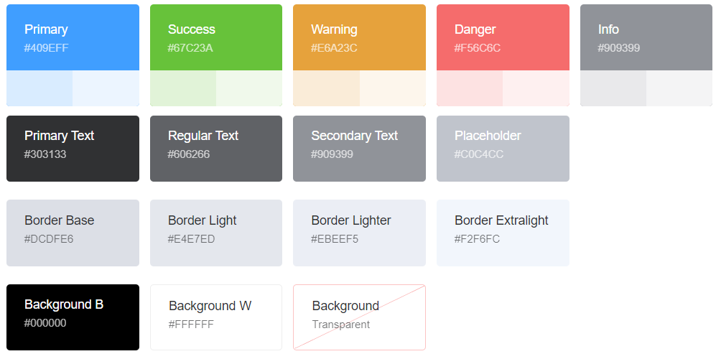

主题色分析—
Element UI默认提供了一套主题，主题色是蓝色：
替换Element默认的主题色设计，选取一个更适合项目
风格的主题色，UCD设计的颜色如下图所示：
输出件：
一份样式表
开发指导文档
输出件后期维护：npm管理

Slide 5
Element组件分析
下文基于Element组件使用中存在的问题进行分析。
高频组件样式归一化:导航栏、面包屑、Banner、内部页面布局、Table、分页组件、搜索、对话框、表单、Button、Label
由于Element部分组件如Table默认样式不符合美观要求，项目在使用这些组件时对组件样式进行了覆盖。
目前存在的问题，不同页面/平台对同一组件自定义的样式不统一、自定义的样式不美观。
AUI规范：
Element主题样式
华为 AUI4.0、华为云think规范
统一问题组件的样式
输出件：
一份样式表
开发指导文档
输出件后期维护：npm管理

Slide 6
自定义组件分析
目前前端存在同一份代码在不同模块或不同服务上来回拷贝的现象。为了方便代码后期维护，将可复用的代码封装为组件进行发布。
相同的界面在多个平台都有展示，代码未统一管理，难维护。
需要封装的组件:
-ATP测试报告
-导航栏
AUI规范：
Element主题样式
华为 AUI4.0、华为云think规范
抽取成公共组件
新增加一个平台，诉求是和现有的平台界面风格保持一致。但无可直接引用的成型组件或样式。
输出件：
vue组件
开发指导文档
输出件后期维护：npm管理

Slide 7
组件owner划分
为了方便归一化组件的后期维护，每个组件的归一化和后期维护指定特定的责任人来维护。具体如下：
组件名称 | 责任人
导航栏 | 杨阳
面包屑 | 周文敬
Banner | 周文敬
走马灯 | 程润东
内部页面布局 | 白珍珍
Table | 白珍珍
分页组件 | 赵龙飞
搜索组件 | 邹玲莉
对话框 | 杨阳
标签 | 赵龙飞
Button | 邹玲莉
表单 | 杨阳

Slide 8
交付计划
体验小组Q1集中会诊AppStore，本需求为了方便借鉴体验小组的建议，因此优先对AppStore的界面主题样式和组件进行归一化。然后将归一化的样式应用到其他几个平台。
需求内容 | 完成时间 | 责任人
1、AppStore组件归一化 | 2.10 | 周文敬
--输出件1：css样式表、样式表使用说明；自定义组件及自定义组件使用说明；
2、AppStore的归一化效果推送到其他几个平台 | 2.10 | 周文敬
3、基于前面AppStore的成果，对Dev、Mecm、Mep、userMgt和Labs组件归一化 | 3.30 | 周文敬
--输出件：追加输出件1
4、自定义组件 | 3.30 | 周文敬

